Slide 1
Prélèvement de gaz du sol et d’air intérieur/extérieur
Mesures d’air dans l’outil S-Risk
Moulin de Beez, les 5 et 12 décembre

Slide 2





Approche globale et processus de réflexion
?
?
Mesures d’Air retenues comme appropriées
?
?
?
&
Préparation des Mesures d’Air
Réalisation des Mesures d’Air
Intégration des résultats des mesures d’air
Source images :
https://fr.dreamstime.com/dessin-continu-du-jeune-chef-d-entreprise-assis-son-bureau-devant-ordinateur-portable-strat%C3%A9gie-r%C3%A9flexion-%C3%A0-image179318331
https://www.shutterstock.com/fr/image-vector/single-continuous-line-drawing-young-construction-2260687733

Slide 3

Introduction
?
Comment intégrer les résultats dans S-Risk ?
Prise en compte des éléments décrits dans :
GRER partie B – Version 06
Annexe B5 – Version 06
Mesures d’air à encoder dans S-Risk, sous quelles conditions ?
  Prélèvement ACTIF!
  Mesures représentatives
  Retenir C_{max} *
Notes:
Plusieurs campagnes doivent être menées, plusieurs prélèvements… => Cmax

Slide 4
Recommandations
Ne pas introduire les différentes mesures dans une même modélisation!
  Modélisations
4. Uniquement C_{max} mesurée dans air extérieur si pertinent
3. Uniquement C_{max} mesurée dans air intérieur
2. Uniquement C_{max} mesurée dans gaz du sol
1. Sans tenir compte des mesures d’air
Notes:
La mesure dans gaz du sol va permettre d’estimer une concentration dans l’air intérieur/extérieur.
Si encode Cia, l’outil ne tient plus compte de la concentration mesurée dans les gaz du sol pour calculer Cia.
L’expert évalue ensuite l’influence des modifications sur le résultat.

Slide 5

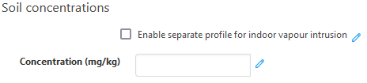
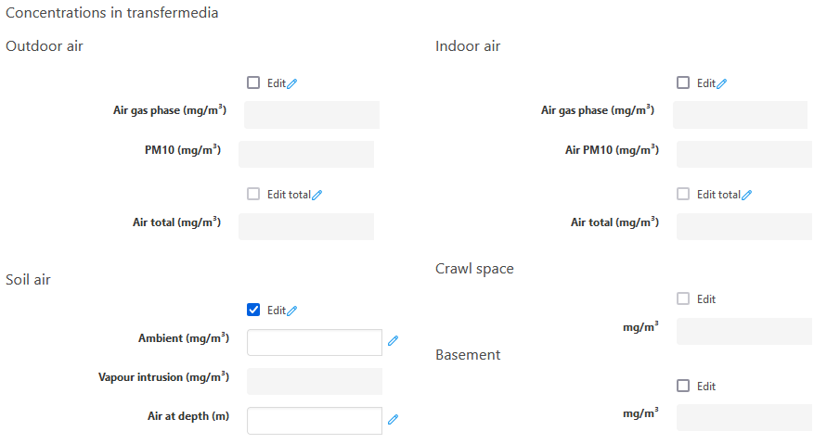
En pratique
A toujours encoder → intervient dans évaluation exposition via d’autres voies de transfert
Air intérieur
Gaz du sol

Slide 6
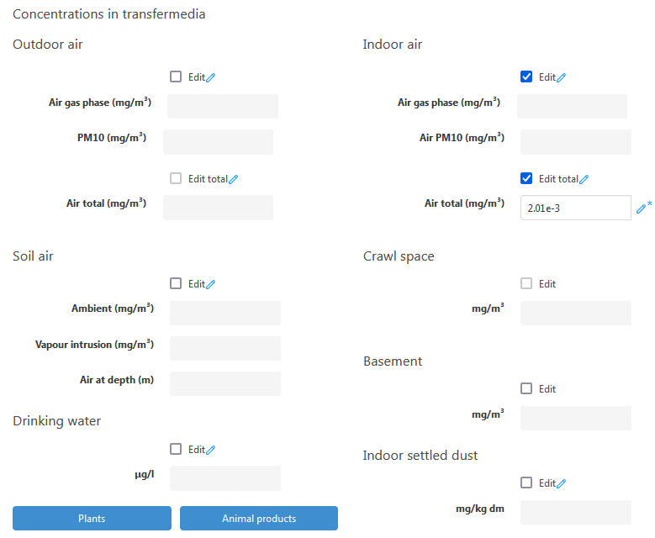
En pratique
  Gaz du sol
Utilisé pour calculer :
Concentration in indoor air (C_{ia} )
Concentration in outdoor air (C_{oa} )
C_{max}
Profondeur sommet tube crépiné
Case activée si modélisation pollution sous partie bâti → Ne pas modéliser cette option si mesures d’air
Notes:
Vapour intrusion case apparaît quand prend en compte que la tache se trouve sous une partie du bâtiment. Cette option ici ne doit pas être prise en considération dans le cas de réalisation de campagnes de mesures de gaz du sol puisque le logiciel considère directement la valeur encodée dans les gaz du sol et non celle calculé à partir de la concentration dans le sol.
Conc gaz sol utilisée pour calculer Cia, Coa et Conc. dans vide-ventilé

Slide 7
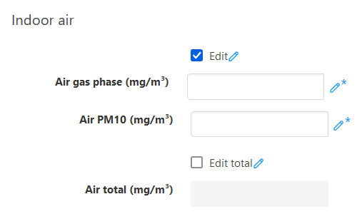
En pratique
  Air intérieur (extérieur) : 2 méthodes d’encodage
Si C_{mesurée} = C_{totale}
(phase gazeuse et PM10)
Si conc. mesurée séparément en phase gazeuse et PM10
C_{mesurée} par le laboratoire
= 0 (ou calcul via équation du TGD S-Risk)
S-Risk calculera la distribution entre phase gazeuse et PM10
Notes:
Encodage possible de 2 manières différentes :
soit en tant que concentration totale dans l’air. Le modèle a besoin des concentrations séparées pour une partie des calculs de transfert et d’exposition.
Soit comme une concentration mesurée séparément en phase gazeuse et sur PM10.
Pour la majorité des COV, la concentration dans les PM10 est négligeable.
=> ISSeP préconise encoder la concentration dans air int/ext dans le champ air gas phase et encoder 0 au niveau PM10

Slide 8
En pratique
  Air vide-ventilé et cave
      C_{air vide-ventilé} utilisée pour calculer C_{ia}
      Ne devrait pas être permis car S-Risk considère le bâtiment et la cave comme 1 seul volume
      Mais FAQ S-Risk (situation plutôt worst-case)
Notes:
As a worst case, first fill in the basement air concentration as if it was the indoor air concentration ou conc. Dans vide-ventilé et modifier les paramètres de qualité du sol à mauvais ou très mauvais.

Slide 9
Contenu présentation
(Après la PAUSE)
Problèmes et cas particuliers
Mesures d’air dans S-Risk
Interprétations et balises décisionnelles

Slide 10



Merci pour votre attention !
Pour vos questions c’est par ici !
Programme
9h00 | Accueil
9h30 | Introduction | DAS – Bénédicte Dusart
9h45 | Gaz du sol, air intérieur, air extérieur : quand ? pourquoi ? comment ? | ISSEP – Christelle Delobel / Christophe Lambert / Emilie Séleck
11h00 | Pause
11h20 | Gaz du sol, air intérieur, air extérieur : quand ? pourquoi ? comment ? | ISSEP – Christelle Delobel / Christophe Lambert / Emilie Séleck
12h30 | Question/réponses
13h00 | Pause repas
14h00 | Les PFAS, quoi de neuf ? | DAS – Thomas Lambrechts
15h15 | Pause + (Quizz ISSEP)
15h30 | Les évolutions et perspectives – focus sur les nouveaux outils informatiques | DAS – Nicolas Boulanger / Bénédicte Dusart / Jérémy Jacques / Aubry Vanderstraeten
16h30 | Conclusions | DAS
17h00 | FIN

Slide 11
Rappel : Programme de la journée
9h00 | Accueil
9h30 | Introduction | DAS – Bénédicte Dusart
9h45 | Gaz du sol, air intérieur, air extérieur : quand ? pourquoi ? comment ? | ISSEP – Christelle Delobel / Christophe Lambert / Emilie Séleck
11h00 | Pause
11h20 | Gaz du sol, air intérieur, air extérieur : quand ? pourquoi ? comment ? | ISSEP – Christelle Delobel / Christophe Lambert / Emilie Séleck
12h30 | Question/réponses
13h00 | Pause repas/démonstration matériel | ISSeP-Cellule Qualité de l’air
14h00 | Les PFAS, quoi de neuf ? | DAS – Thomas Lambrechts
15h15 | Pause + (Quizz ISSEP)
15h30 | Les évolutions et perspectives – focus sur les nouveaux outils informatiques | DAS – Nicolas Boulanger / Bénédicte Dusart / Jérémy Jacques / Aubry Vanderstraeten
16h30 | Conclusions | DAS
17h00 | FIN
Contenu des présentations :
(Après la PAUSE)
Problèmes et cas particuliers
Mesures d’air dans S-Risk
Interprétations et balises décisionnelles
Pour vos questions c’est par ici !

